Slide 1
[C.愛.랑]
소프트웨어
전시회
22기 김찬미
2015.09.30

Slide 2
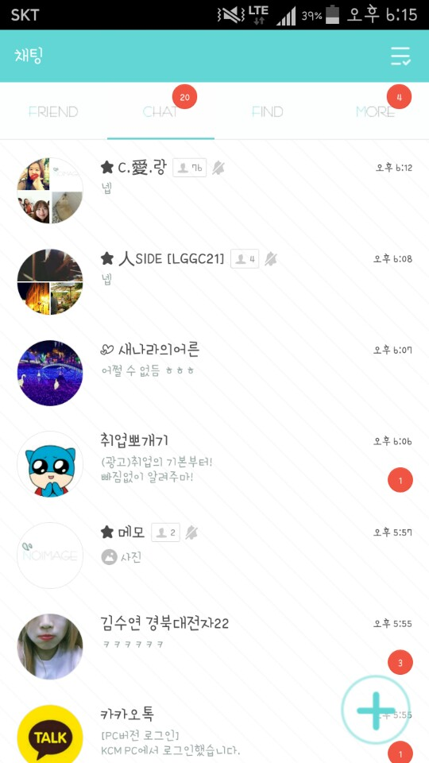
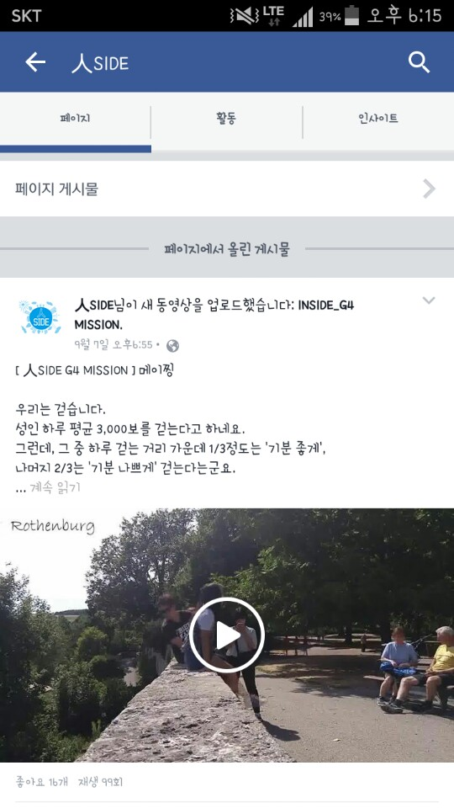

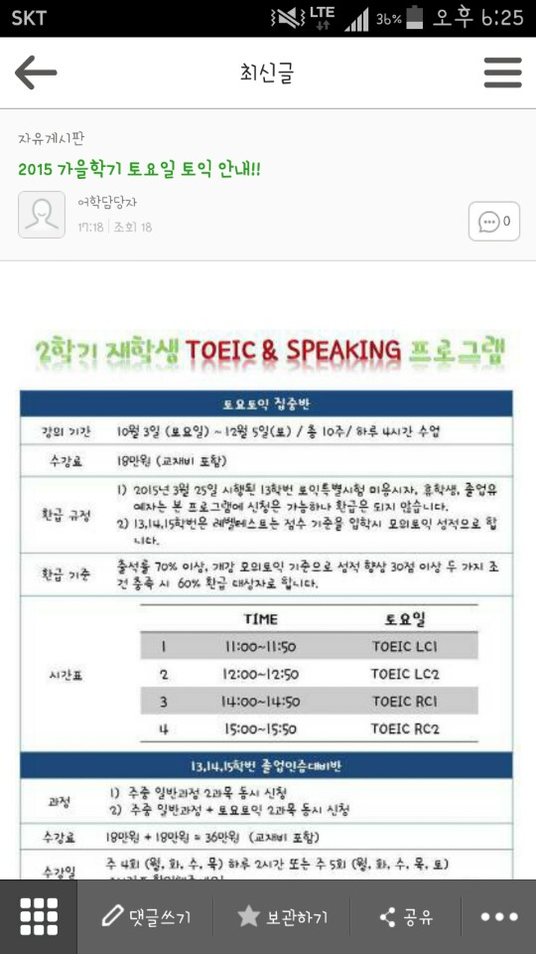
작품소개
ZZip
ZZip
위젯
+APP
미디어 플랫폼(Media Platform)
UI에 맞게 URL을 저장하여
사용하는 위젯 또는 앱

Slide 3
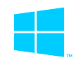
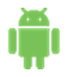


개발환경
Windows8
Android SDK
Eclipse
Adobe Photoshop cs6

Slide 4

필요기능
1
WebView에서 URL 가져오기
2
Button을 URL 이미지로 바꾸기
3
어플 내에서 WebView로 URL 접근
사용자의 인터페이스에 맞게 어플 작동하는 방법

Slide 5
개발일정
~9/18
자료조사
9/19~
초안제작
9/30
중간점검
~10/27
제작기간
10/31
작품완성

Slide 6
THANK YOU

